Slide 1
CanvasAd 화면
ShowAdd 선택
ToTitle
선택
광고 시청
StartMenu
씬으로 보냄
광고 시청 완료?
StartMenu
씬으로 보냄
아니오
예
게임 재개

Slide 2

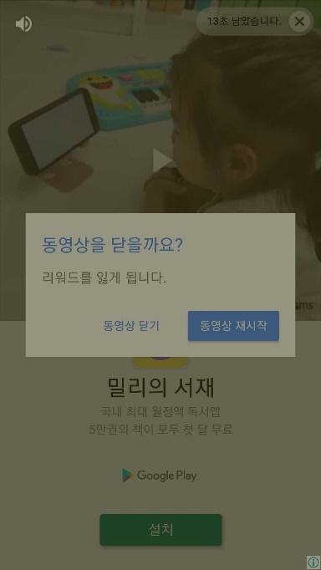

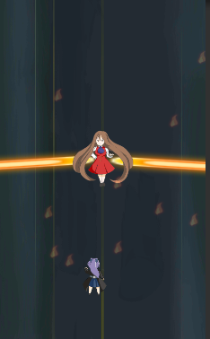
CanvasAd 화면
ShowAdd 선택
ToTitle
선택
광고 시청
StartMenu
씬으로 보냄
ToTitle
ToTitle
광고 시청 완료?
StartMenu
씬으로 보냄
아니오
<광고 시청 중 닫기>
예
게임 재개
<시청 완료 후 닫기>

Slide 3
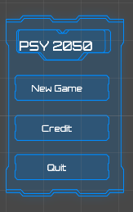
CanvasAd 화면
정말 타이틀 화면으로 돌아가시겠습니까?
ShowAdd 선택
ToTitle
선택
ToTitle
예
ToTitle
아니오
광고 시청
StartMenu
씬으로 보냄
광고 시청 완료?
StartMenu
씬으로 보냄
아니오
예
게임 재개
정말 타이틀 화면으로 돌아가시겠습니까?
예
ToTitle
아니오
ToTitle

